Slide 1
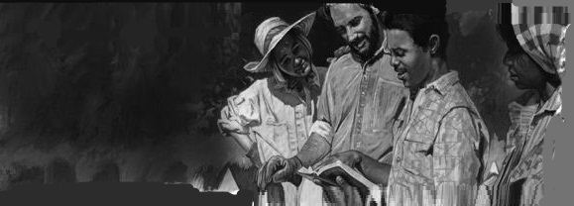
BOSQUEJO: LECCIÓN DE ESCUELA SABÁTICA N° 4 CICLO DE APRENDIZAJE
TESTIMONIO Y SERVICIO: FRUTOS DEL REAVIVAMIENTO
UNIÓN PERUANA DEL SUR
Escuela Sabática

Slide 2
MOTIVA
IDEA 1: PREGUNTAS: Usando las matemáticas bíblicas, 120 hombres evangelizaron a casi todo un imperio de más de 180 millones, y un solo hombre evangelizó a 3000 en un día. Hoy en el mundo son más de 7000 millones y adventistas solo un poco más de 17 millones(1por cada 414) ¿Será posible evangelizar el mundo hoy? ¿Qué se necesita? Si hoy Dios seleccionara a 120 fieles ¿Crees que tú serías elegido por el Espíritu Santo?

Slide 3
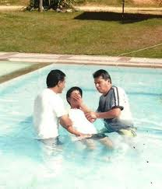
MOTIVA
IDEA2: DINÁMICA:
Reparte papelitos en blanco y pide que cada uno coloque el N° de hijos que tiene y si es soltero, cuántos desearía tener. Luego elige al que tiene más hijos, felicítale y comenta: Cuando Dios creó a la primera pareja, el mandato fue multiplicarse, pero luego Cristo nos envía a llenar la tierra de nuevas criaturas en él. ¿Cuál de los 2 mandatos están cumpliendo? ¿Creen que el reavivamiento se dará si no testificamos?

Slide 4
MOTIVA
IDEA 3: MATERIAL DIDÁCTICO

Slide 5
EXPLORA
LA PALABRA: EL FUNDAMENTO
DEL REAVIVAMIENTO
I. TESTIFICACIÓN = CRISTIANISMO
- Jesús vivió una vida de testificación y servicio. Él dejó para su iglesia la tarea de manifestar al mundo su amor, su gracia y la verdad. (Mt.28:19)
- La Testificación es el ejercicio espiritual que Jesús dejó para fortalecer la fe.
- El ejemplo de la multiplicación de los panes y peces enseña que al compartir el pan, el milagro de la multiplicación nutrirá nuestra vida.
- El crecimiento espiritual se da en la medida que compartimos (Hch. 20:35)
II. TESTIFICACIÓN = REAVIVAMIENTO
Una iglesia reavivada puede iniciar una expansión misionera. (Hechos 1:8; 2)
- Los primeros creyentes tuvieron como prioridad la testificación. (Hechos 5:42)
- Dios interviene de manera sobrenatural como lo hizo con Felipe, que fue usado por el E.S. La doctrina sola no transforma, son los ríos de agua viva fluyendo en el cristiano lo que motiva a testificar. (Jn 7:38)
- Pablo (Hech 22:1-14), Juan (1 Jn 1:1-4) y muchos más testificaron como resultado de su conversión.

Slide 6
APLICA
Ilustración: En una clínica cristiana una mujer se convirtió. Y ya desahuciada preguntó al doctor: ¿Cuántos meses viviré si me quedo en el hospital? -Mas o menos 4 meses –dijo el doctor.
¿Y cuánto viviré si me voy a mi casa?-Menos de dos meses. -Entonces, me voy a mi casa –dijo la mujer. -Pero, perderá la mitad de la vida que le queda.-Añadió el doctor. Una luz de gozo iluminó su rostro y dijo con gran animación. - Si Jesús dio su vida entera ¿Cree, que no tendré gusto de dar la mitad de la mía para decir a mis parientes y amigos la historia del amor de Cristo?
Personal:¿Tu vida es una vida de testificación y servicio?
Iglesia: ¿Están alcanzando sus desafíos misioneros estos últimos años.?

Slide 7
CREA
1. Pide a tu clase que traiga resuelto el ejercicio bíblico incluyendo los nombres de aquellas personas que están discipulado, luego completa y actualiza tu registro de interesados y propónte cada sábado realizar el monitoreo.

Slide 8
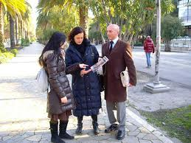
CREA
2. Recolecta revistas, libros, Cds misioneros, etc. Programa por la tarde, con tu unidad de acción, salir a obsequiar tales materiales. Pídeles que vengan presentables(Corbata, vestido, etc.) como parte del proceso de testimonio.

Slide 9
PIENSE
“La testificación es la reacción natural de un corazón convertido, que en Jesús encontró salvación”.
CONCLUSIÓN:La testificación y el servicio son distintivos claves de un cristiano convertido y son parte del ejercicio espiritual para fortalecer la fe e iniciar el reavivamiento. La iglesia del fin necesita orar, estudiar la Biblia y testificar para comenzar a ver las manifestaciones sobrenaturales de Dios.
Presidente: Pr. Abimael Obando
Secretario: Pr. Gilberto Urcia
Tesorero: CPC. David Echevarría
Escuela Sabática: Pr. Elías Torres Córdova

